Slide 1
Introducción a la administración de proyectos Métricas
Alejandro Ramos
Juan Manuel Monteagudo

Slide 2
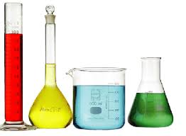
Métricas
Notes:
Un elemento clave de cualquier proceso de ingeniería es la medición. Pueden usarse medidas para entender mejor los atributos de los modelos que se crean y para valorar la calidad de los productos o sistemas sometidos a ingeniería que se construyen. Pero, a diferencia de otras disciplinas de la ingeniería, la del software no esta asentada en las leyes cuantitativas de la física. Mediciones directas, como voltaje, masa, velocidad o temperatura,
son raras en el mundo del software. Puesto que las mediciones y métricas del software con frecuencia son indirectas, están abiertas a debate.

Slide 3
Definiciones
Acción o acto
Proceso mediante el cual se asignan número o símbolos a los atributos de las entidades del mundo real
Proporciona un indicio cuantitativo de la extensión, cantidad, dimensión, capacidad o tamaño de algún atributo de un producto o proceso
Medida cuantitativa del grado en el que un sistema, componente o proceso posee un atributo determinado
Relaciona de alguna forma las medidas individuales
Conjunto de métricas que proporcionan comprensión acerca del proceso, proyecto o producto software
Permite a los gerentes de proyectos aplicar ajustes para hacer las cosas mejor
Medición
Medida
Métrica
Indicador
Notes:
Algunos miembros de la comunidad del software continúan argumentando que el software es “inmensurable” o que los intentos por medir deben posponerse hasta comprender mejor el software y los atributos que deben usarse para describirlo. Esto es un error.
Aunque los términos medida, medición y métrica con frecuencia se usan de modo intercambiable, es importante observar las sutiles diferencias entre ellos. En el contexto de la ingeniería del software:
una medida proporciona un indicio cuantitativo de la extensión, cantidad, dimensión, capacidad o tamaño de algún atributo de un producto o proceso.
La medición es el acto de determinar una medida. El IEEE define métrica como “una medida cuantitativa del grado en el que un sistema, componente o proceso posee un atributo determinado”.
Cuando se ha recolectado un solo punto de datos (por ejemplo, el numero de errores descubiertos dentro de un solo componente de software), se establece una medida. La medición ocurre como resultado de la recolección de uno o mas puntos de datos (por ejemplo, algunas revisiones de componente y pruebas de unidad se investigan para recolectar medidas del numero de errores de cada uno). Una métrica de software relaciona en alguna forma las medidas individuales (por ejemplo, el numero promedio de errores que se encuentran por revisión o el
numero promedio de errores que se encuentran por unidad de prueba).
Un ingeniero de software recolecta medidas y desarrolla métricas de modo que se obtengan indicadores. Un indicador es una métrica o combinación de métricas que proporcionan comprensión acerca del proceso de software, el proyecto de software o el producto en si. Un indicador proporciona comprensión que permite al gerente de proyecto o a los ingenieros de software ajustar el proceso, el proyecto o el producto para hacer mejor las cosas.

Slide 4
Métricas
De producto
De proceso
De proyecto

Slide 5
Métricas de producto
Métricas para el modelo de requerimientos
Métricas basadas en funciones (puntos de función)
Métricas para la calidad de la especificación
2. Métricas para el modelo de diseño
Métricas orientadas a clase
Notes:
Por su naturaleza, la ingeniería es una disciplina cuantitativa. Las métricas de producto ayudan a los ingenieros de software a obtener comprensión acerca del diseño y la construcción del software que elaboran, al enfocarse en atributos mensurables específicos de los productos de trabajo de la ingeniería del software.
Siempre habrá un elemento cualitativo en la creación del software para computadoras. El problema es que la valoración cualitativa tal vez no sea suficiente. Se necesitan criterios objetivos que ayuden a guiar el diseño de datos, arquitectura, interfaces y componentes.
Cuando se prueban, es necesaria la guía cuantitativa que ayuda en la selección de los casos de prueba y de sus objetivos. Las métricas de producto proporcionan una base desde donde el análisis, el diseño, la codificación y las pruebas pueden realizarse de manera más objetiva y valorarse de modo más cuantitativo.
Las métricas de producto presentan las mediciones que pueden usarse para valorar la calidad del producto conforme se somete a ingeniería. Estas mediciones de atributos internos del producto ofrecen una indicacion en tiempo real de la eficacia de los modelos de requerimientos, diseño
y código, así como de la efectividad de los casos de prueba y de la calidad global del software que se va a construir.
Es difícil encontrar una métrica que proporcione una medida abarcadora de la complejidad del software
Se pueden buscar medidas de diferentes atributos internos del programa (modularidad efectiva, independencia funcional, etc), a partir de los cuales se derivan métricas que pueden usarse como indicadores independientes de la calidad de los modelos de requerimientos y diseño
Se realiza durante las primeras etapas del proceso de software
Brinda a los ingenieros un mecanismo consistente y objetivo para valorar la calidad
Busca medir la complejidad del software
Se basa en medidas de atributos internos
Esas medidas se derivan en métricas que se pueden usarse como indicadores de calidad para el modelos de requerimientos y el modelo de diseño

Slide 6
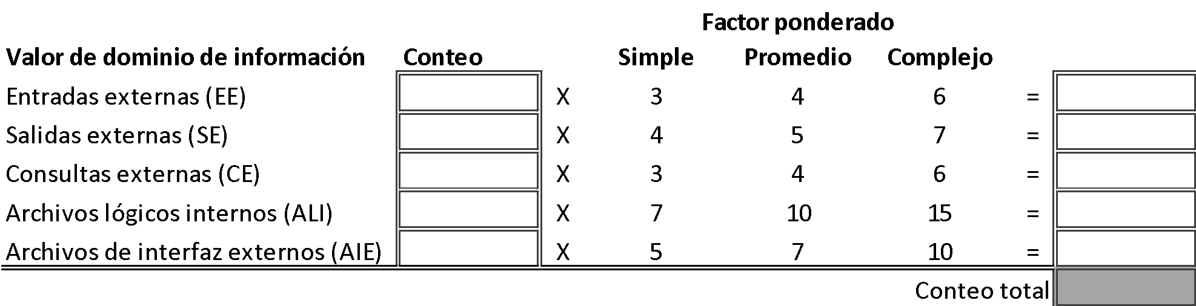
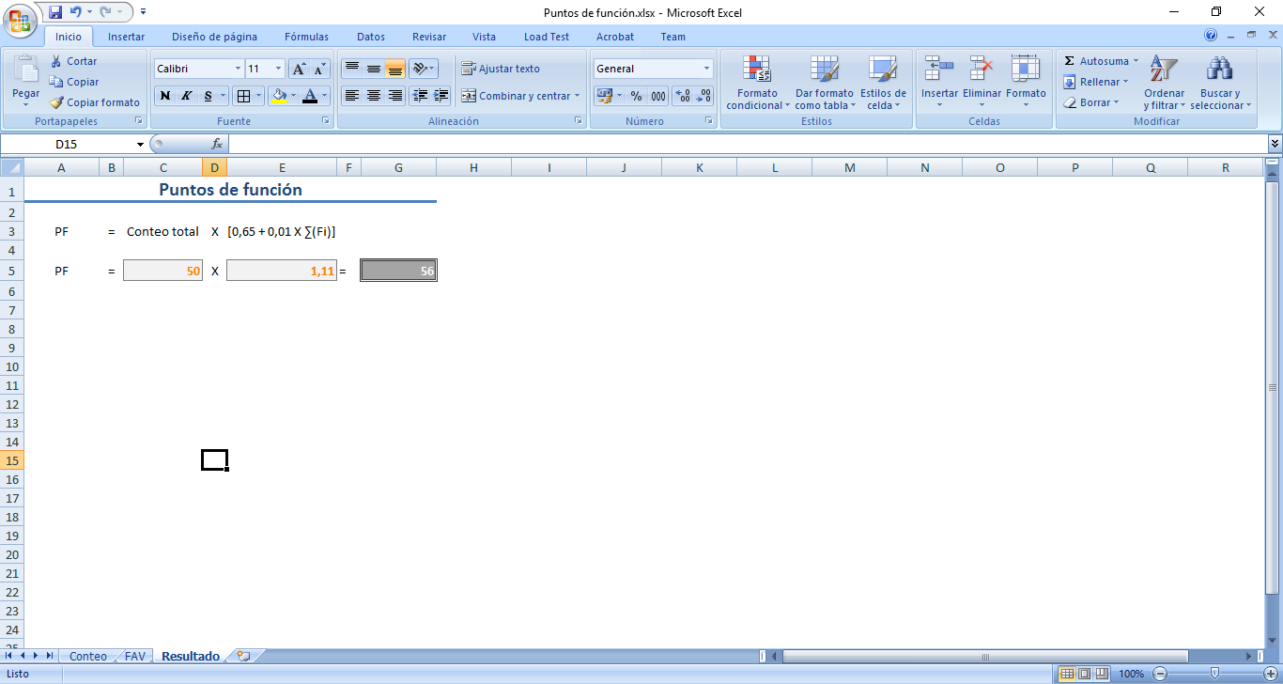

Basadas en funciones
Notes:
La métrica de punto de función (PF) puede usarse de manera efectiva como medio para medir la funcionalidad que entra a un sistema. Al usar datos históricos, la métrica PF puede entonces usarse para:
estimar el costo o esfuerzo requerido para diseñar, codificar y probar el software
predecir el numero de errores que se encontraran durante las pruebas, y
prever el numero de componentes y/o de líneas fuente proyectadas en el sistema implementado.
Los puntos de función se derivan usando una relación empírica basada en medidas contables (directas) del dominio de información del software y en valoraciones cualitativas de la complejidad del software. Los valores de dominio de información se definen en la forma siguiente:
Número de entradas externas (EE). Cada entrada externa se origina de un usuario o se transmite desde otra aplicación, y proporciona distintos datos orientados a aplicación o información de control. Con frecuencia, las entradas se usan para actualizar archivos lógicos
internos (ALI). Las entradas deben distinguirse de las consultas, que se cuentan por separado.
Número de salidas externas (SE). Cada salida externa es datos derivados dentro de la aplicación que ofrecen información al usuario. En este contexto, salida externa se refiere a reportes, pantallas, mensajes de error, etc. Los items de datos individuales dentro de un reporte
no se cuentan por separado.
Número de consultas externas (CE). Una consulta externa se define como una entrada en linea que da como resultado la generación de alguna respuesta de software inmediata en la forma de una salida en línea (con frecuencia recuperada de un ALI).
Número de archivos lógicos internos (ALI). Cada archivo lógico interno es un agrupamiento lógico de datos que reside dentro de la frontera de la aplicación y se mantiene mediante entradas externas.
Número de archivos de interfaz externos (AIE). Cada archivo de interfaz externo es un agrupamiento lógico de datos que reside fuera de la aplicación, pero que proporciona información que puede usar la aplicación.

Slide 7
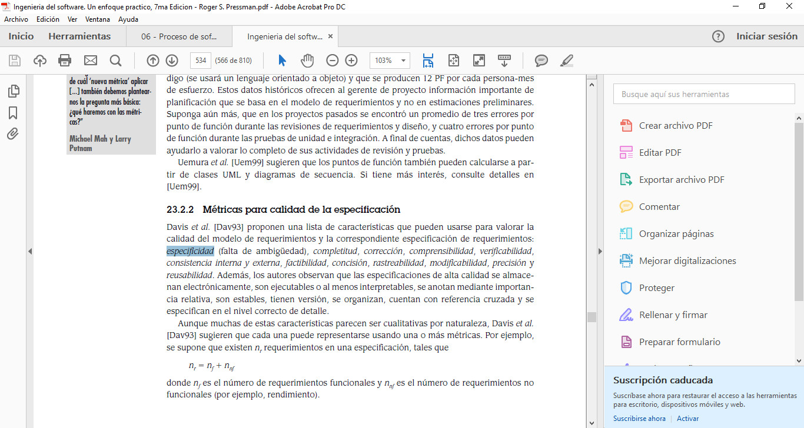
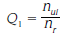
Calidad de la especificación
Lista de características para valorar la calidad del modelo de requerimientos (cualitativas)
Especificidad (falta de ambigüedad)
Completitud
Corrección
Comprensibilidad
Verificabilidad
Consistencia interna y externa
Factibilidad
Concisión
Rastreabilidad
Modificabilidad
Precisión
Reusabilidad
Cada una de las características puede representarse usando una o más métricas. Por ejemplo:
Si consideramos:
Especificidad
Notes:
nr: Requerimientos en una especificación
nf: Requerimientos funcionales
nnf: Requerimientos no funcionales (por ejemplo rendimiento)
Q: Especificidad
nui: Números de requerimientos para los cuales los revisores tienen interpretación idénticas.

Slide 8
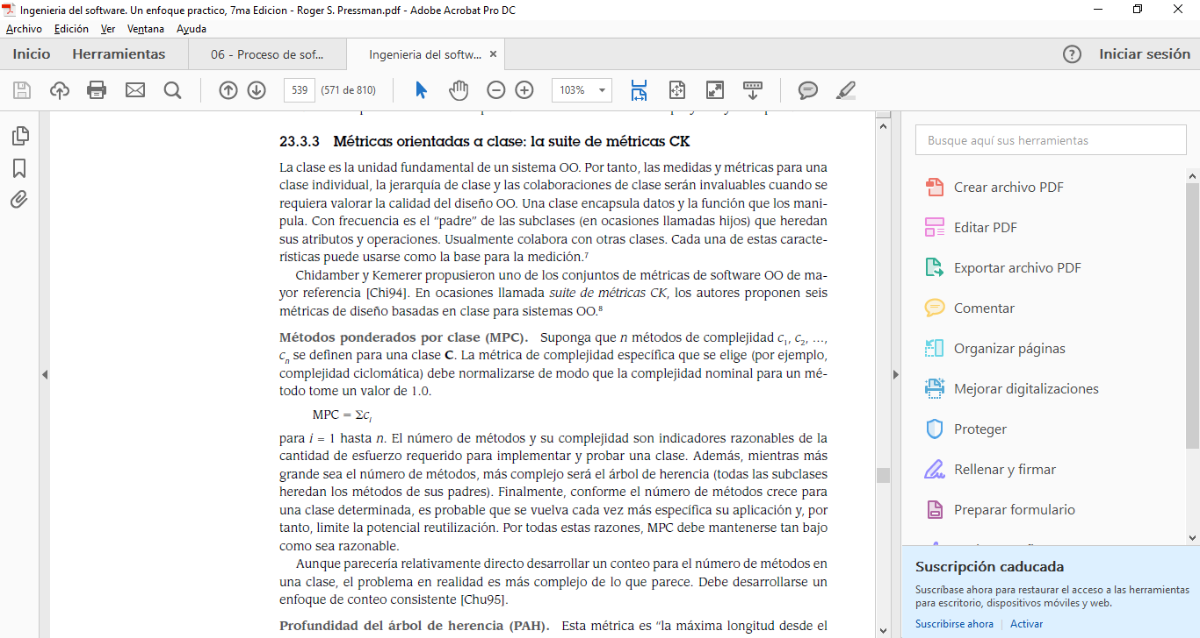
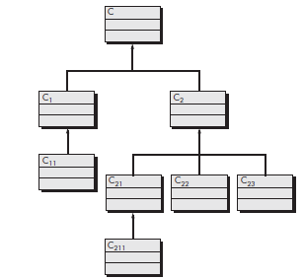
Métricas orientadas a clase
Métodos ponderados por clase (MPC):
Profundidad de árbol de herencia (PAH): La máxima longitud desde el nodo hasta la raíz del árbol

Slide 9
Métricas de proceso y proyecto
Caracterizar
Mejorar
Evaluar
Predecir
Notes:
La medición permite ganar comprensión acerca del proceso y del proyecto, al proporcionar un mecanismo de evaluación objetiva.
La medición puede aplicarse al proceso de software con la intención de mejorarlo de manera continua. Puede usarse a través de un proyecto de software para auxiliar en estimación, control de calidad, valoración de productividad y control de proyecto. Finalmente, la medición pueden usarla los ingenieros del software para ayudar en la valoración de la calidad de los productos de trabajo y auxiliar en la toma de decisiones tácticas conforme avanza un proyecto.
Dentro del contexto del proceso de software y de los proyectos que se realizan usando a aquél, un equipo de software está preocupado principalmente por la productividad y por las métricas de calidad: medidas de “salidas” de desarrollo de software como función del esfuerzo y el tiempo aplicado y medidas de la “aptitud para el uso” de los productos operativos que se producen. Con propósitos de planificación y estimación, el interés es histórico. ¿Cuál fue la productividad en el desarrollo de software en proyectos anteriores? ¿Cuál la calidad del software que se produjo? ¿Cómo pueden extrapolarse al presente los datos de productividad y calidad anteriores? ¿Cómo pueden las mediciones ayudar a planificar y a estimar con más precisión?
Razones por las que se mide:
1) para caracterizar un esfuerzo y obtener comprensión “de los procesos, productos, recursos y entornos, y establecer líneas de referencia para comparar con valoraciones futuras”
2) para evaluar y “determinar el estado de avance con respecto a los planes”
3) para predecir al “obtener comprensión de las relaciones entre procesos y productos, y construir modelos de dichas relaciones”
4) para mejorar al “identificar barricadas, causas raíz, ineficiencias y otras oportunidades para mejorar la calidad del producto y el desempeño del proceso”.
La medición es una herramienta administrativa. Si se realiza adecuadamente, ofrece entendimiento
al gerente de un proyecto. Y, como resultado, lo auxilia a él y al equipo de software
para tomar decisiones que conducirán hacia un proyecto exitoso

Slide 10
Métricas de proceso y proyecto
De proyecto
De proceso
Tácticas
Estratégicas
Estimación de tiempo y esfuerzo
Medidas directas
Tasas de producción
Medidas indirectas
Minimizar calendario
Métricas privadas
Valorar la calidad del producto
Métricas públicas
Notes:
Métricas de proyecto:
Auxiliar la estimación
Control de calidad
Valoración de productividad
Control del proyecto
Métricas de proceso:
Productividad
Aseguramiento de la Calidad

Slide 11
Medidas directas e indirectas
Medidas directas del proceso: Costo y esfuerzo aplicado
Medidas directas del producto: LOC construidas
Medidas indirectas del producto: Funcionalidad, calidad, complejidad, eficiencia, confiabilidad, etc.

Slide 12
Producto, Proyecto y Proceso
Métricas de Producto
Privadas para un individuo
Directas: LOC, defectos reportados; Indirectas: Funcionalidad
Métricas de Proyecto
Públicas para un equipo
Tasa de producción
Métricas de Proceso
Públicas para la organización
Consolida métricas de varios proyectos
Notes:
La pregunta es cómo combinar las métricas que vienen de distintos individuos o proyectos…
Sería un error comparar directamente defectos detectados para un proyecto A vs defectos detectados para un proyecto B. Sin embargo, se las medidas se normalizan, es posible crear métricas de software que permitan la comparación con promedios organizacionales mas amplios.

Slide 13
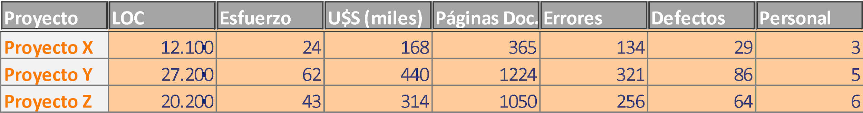
Métricas orientadas al tamaño
Errores por KLOC
Defectos por KLOC
U$S por KLOC
Páginas de documentación por KLOC
Notes:
Las métricas de software orientadas a tamaño se derivan al normalizar las medidas de calidad y/o productivadad para considerar el tamño del software que se construyó.
Ventajas:
Muy simple de conseguir
Desventajas:
Depende del lenguaje de programación
Los programas bien estructurados y que reutilizan mucho código se ven perjudicados

Slide 14
Métricas orientadas en puntos de función
Usan una medida de la funcionalidad como valor de normalización
Ventajas:
Independiente del lenguaje
Desventajas
Utiliza valores subjetivos

Slide 15
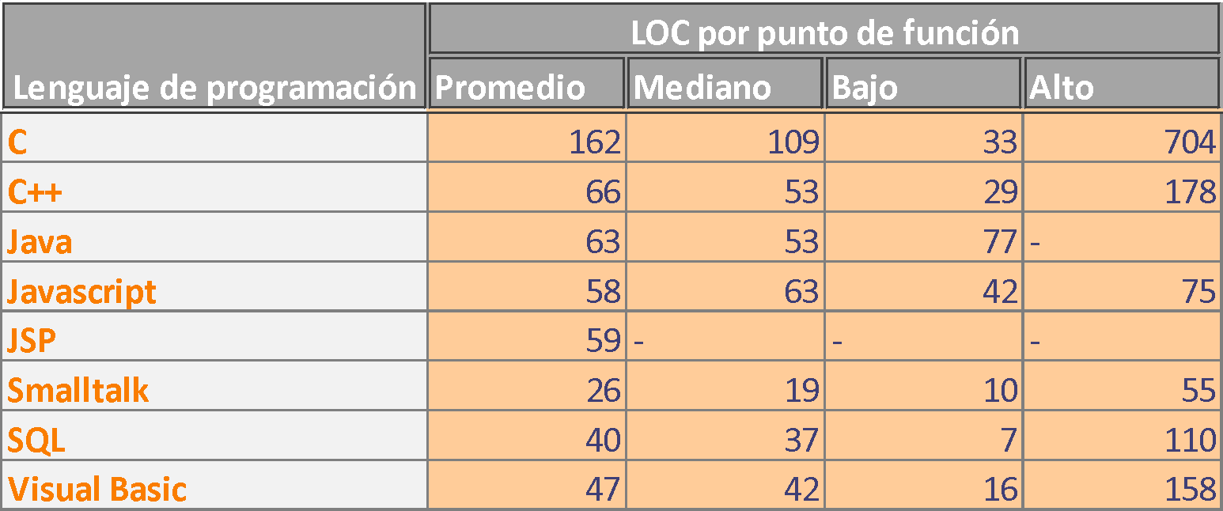
Combinación LOC y PF

Slide 16
Métricas para la calidad del software
Medidas de la calidad de software | Descripción | Métrica
Exactitud | Grado en que un programa realiza la acción requerida | Defectos por KLOC (medidos en un período de tiempo)
Capacidad de mantenimiento | Facilidad con la que un programa puede corregirse | Tiempo medio al cambio
Integridad | Habilidad de un sistema para recibir ataques | Integridad = ∑[1 – (amenaza X (1 – seguridad))] *
Usabilidad | Facilidad para el uso de un sistema | Tiempo promedio de aprendizaje
Notes:
Aunque muchas medidas de calidad pueden recopilarse, el empuje primario en el nivel del proyecto es medir los errores y los defectos
Las métricas derivadas de estas medidas proporcionan un indicio de la efectividad de las actividades de aseguramiento y control de la calidad del software.
Métricas posibles derivadas de las medidas:
Errores de producto operativo por punto de función
Errores descubiertos por hora de revisión
Errores descubiertos por prueba por hora
* Amenza: Probabilidad de ocurrir un ataque
Seguridad: Probabilidad de repeler el ataque

Slide 17
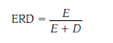
Eficiencia de la remoción de defecto
Notes:
Eficiencia de la remoción de defecto es una métrica que nos indica la capacidad del equipo para detectar y corregir errores.
Siendo E la cantidad de errores detactado en las distintas etapas de desarrollo, y D los defectos que fueron detectados por el cliente una vez entregado el producto, idealmente el valor ideal de ERD es 1.
Sabiendo que nunca va a ser 1 porque D nunca va a ser 0, lo ideal es tratar que ERD al menos tienda a 1 en la medida de lo posible. Notar que cuanto mas errores detecte el equipo de desarrollo, por mas defectos que se encuentren en producción, la eficiencia de remoción de defectos se mantendrá adecuada.

Slide 18
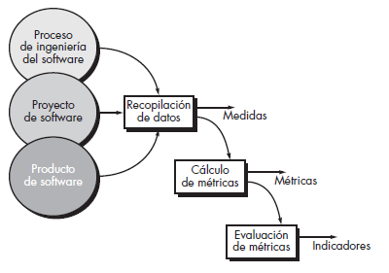
Proceso de recopilación de métricas
Notes:
Establecimiento de una línea de referencia
La línea de referencia consiste en los datos recopilados a partir de los proyectos de desarrollo de software.
Para ser un auxiliar efectivo en el mejoramiento del proceso y/o estimación de costo y esfuerzo los datos de la línea de referencia deben tener los siguientes atributos:
Precisos
Considerar tantos proyectos como sea posible
Consistentes (por ej. Al interpretar una línea de código)
Las aplicaciones deben ser similares al trabajo que debe estimarse

Slide 19
Resumen
Definiciones
Tipos de métricas
Métricas de producto
Métricas de proyecto
Métricas de proceso
Medición
Medidas
Métricas
Indicadores
Factor de normalización
De proceso (estratégicas)
De proyecto (tácticas)
De producto
Basadas en funciones
Para la calidad de la especificación
Orientadas a clase
Orientadas al tamaño
Orientadas a función
De calidad de software
Línea de referencia

Slide 20


